Slide 1
戦略処理
AIの戦略処理を実装します。
戦略A
・プレイヤーとの距離が遠ければプレイヤーに近づく
・近くにアイテムが落ちていればアイテムを取りに行く
・プレイヤーとの距離が近ければ攻撃する
・残りのHPが少なければプレイヤーから逃げる
・強さレベルが高いほど行動の切り替えが早くなる

Slide 2
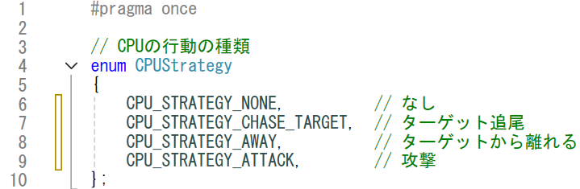
戦略処理
まずは戦略を定義します。
AIParameter.hを書きましょう。

Slide 3
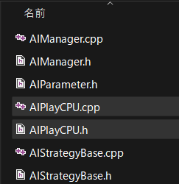
戦略処理
SourceフォルダのAIフォルダに以下の２つのファイルを追加しましょう。

Slide 4
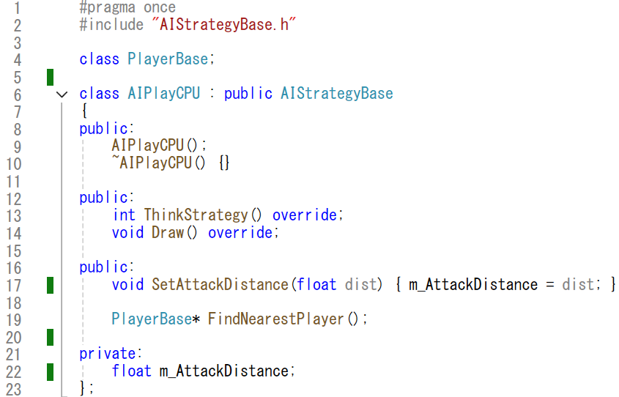
戦略処理
AIPlayCPU.hを書きます。

Slide 5
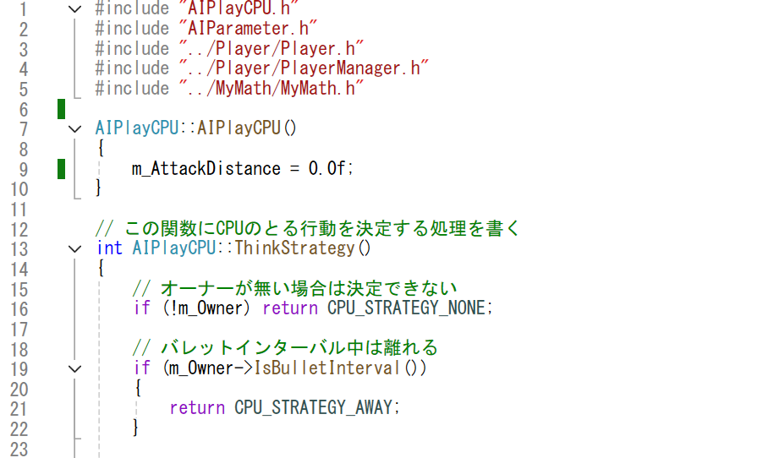
戦略処理
AIPlayCPU.cppを書きます。（その１）

Slide 6
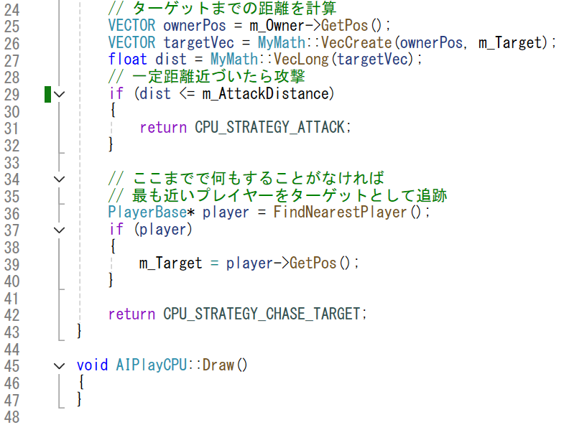
戦略処理
AIPlayCPU.cppを書きます。（その２）

Slide 7
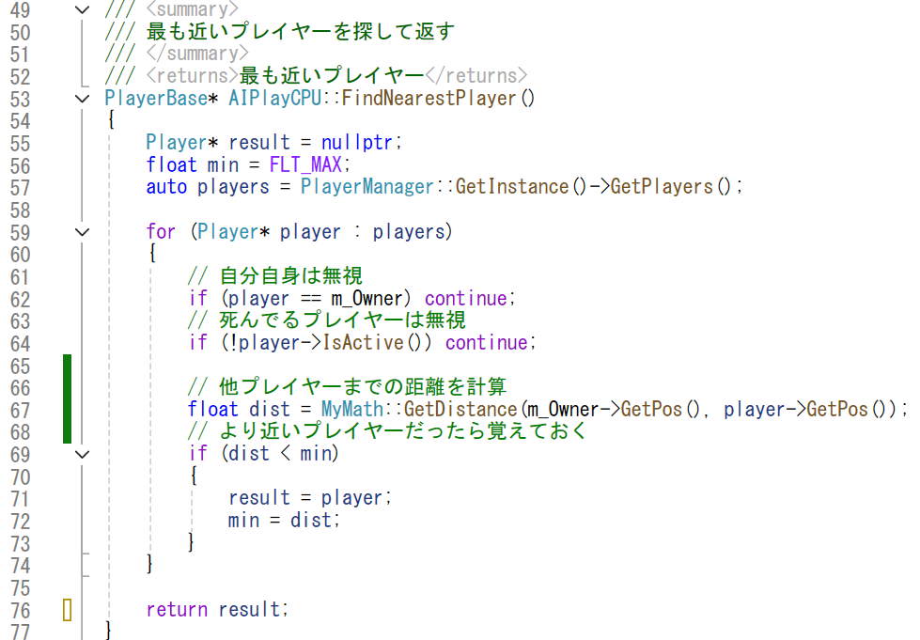
戦略処理
AIPlayCPU.cppを書きます。（その３）

Slide 8
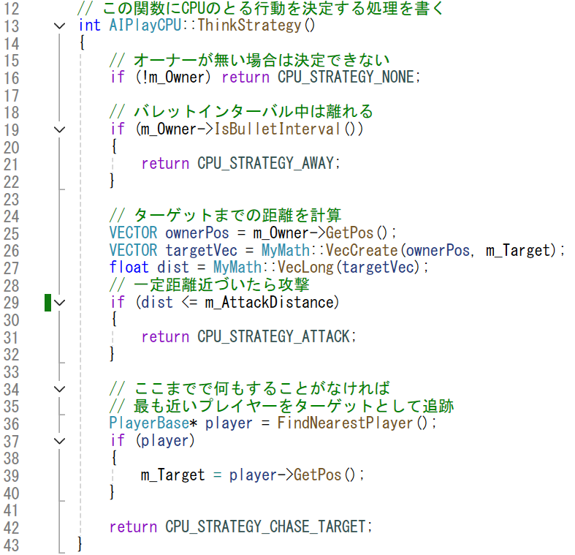
戦略処理
ThinkStrategy関数が戦略のメインとなる処理です。
この処理でAIの行動を決めることになります。

Slide 9
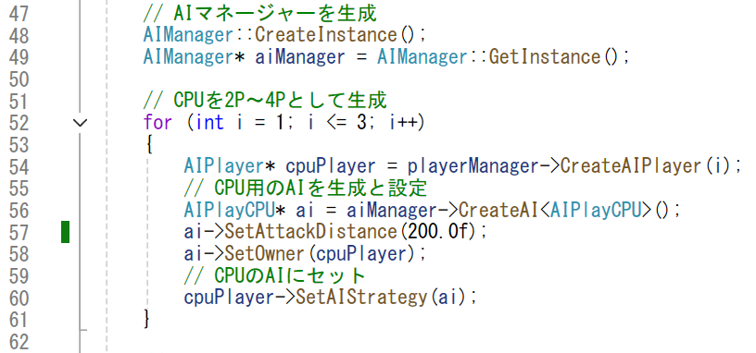
戦略処理
PlayScene.cppでCPUプレイヤーを生成し、AIをセットしましょう。

Slide 10
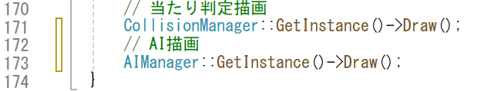
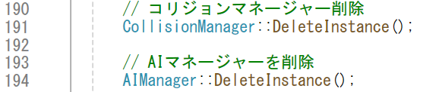
戦略処理
AIManagerのDrawとDeleteInstanceを呼びましょう。

Slide 11
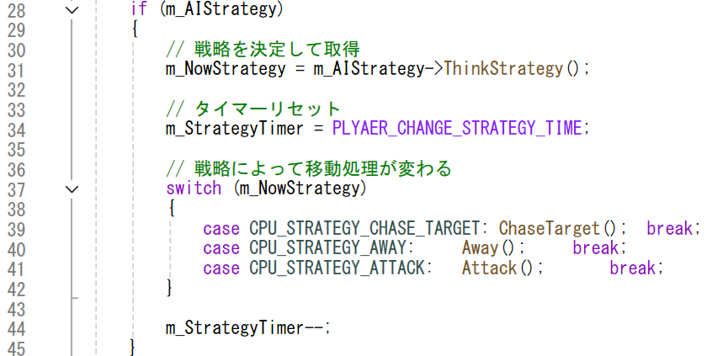
戦略処理
AIPlayer.cppのStep関数でThinkStrategyを呼び出し、
戦略に合わせた行動関数を呼びましょう。

Slide 12


戦略処理
ターゲット座標など必要な情報はアクセサから取得しましょう。
（AIPlayer.cpp）

Slide 13
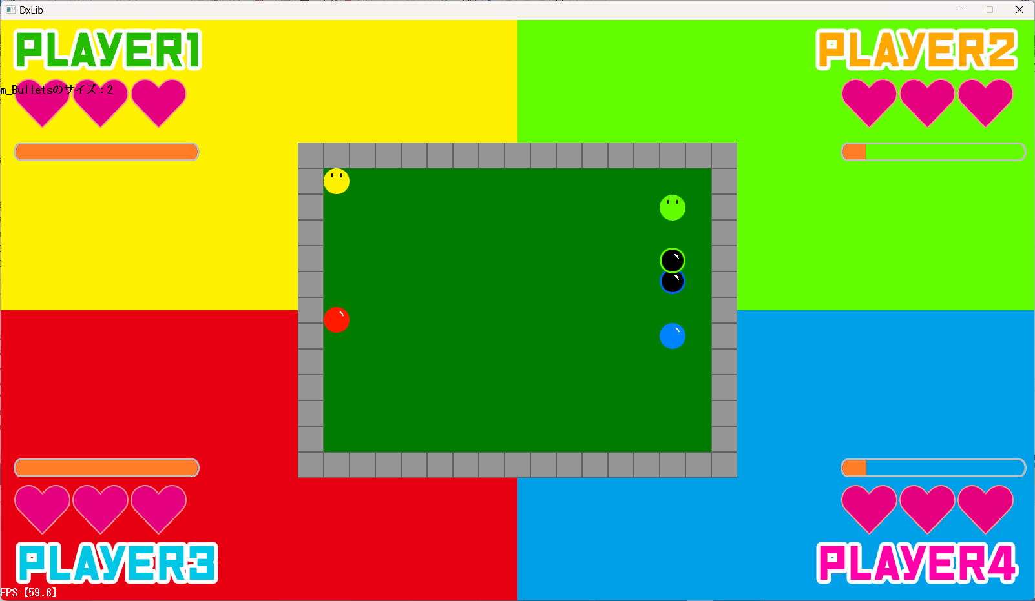
戦略処理
CPUプレイヤーがAIPlayCPUの戦略通りに行動します。

